Slide 1





The Franco-Belgian border the Covid-19 health crisis
François Moullé,
Univ. Artois, UR 2468, Discontinuités, F-62000 Arras, France
Fabienne Leloup,
UCLouvain- FUCaM-Mons, ISPOLE, Belgium
Pauline Pupier,
Univ. Artois, UR 2468, Discontinuités, F-62000 Arras, France

Slide 2


Report for the REGI Committee of the European Parliament
March to October 2021
http://www.europarl.europa.eu/thinktank/en/document.html?reference=IPOL_STU(2021)690904
Coordinated by
Prof. Fabienne Leloup
and the network
IFD is a member of TEIN

Slide 3
Background
Healthcare, a principle of the European Pillar of Social Rights
37.5% of the E.U. population live in border areas
Art.168 (TFEU) and Directive on patients’ rights in cross-border healthcare (2011/24/EU)
Primacy of Member States for national health policy, health and social security systems
ERDF Cross-border cooperation programmes 2014-2020
Source: DG REGIO
Notes:
En ce qui concerne le contexte, il est important de garder à l'esprit que les soins de santé sont l'un des 20 principes du pilier européen des droits sociaux.
37,5 % de la population de l'UE vit dans des régions frontalières et environ 40 % du territoire de l'UE est une zone frontalière.
L'UE est impliquée dans les soins de santé avec l'article 168 du traité sur le fonctionnement de l'UE qui encourage la complémentarité des services de santé dans les zones transfrontalières.
Elle l'est également par la directive sur les droits des patients en matière de soins de santé transfrontaliers.
Les groupes d'experts, les comités, le programme de santé de l'UE et d'autres outils tels que les points de contact nationaux facilitent l'accès à la coopération transfrontalière en matière de soins de santé.
Il est toutefois important de noter que les États membres sont responsables en dernier ressort de la politique nationale de santé et de l'organisation des systèmes nationaux de santé et de sécurité sociale.

Slide 4
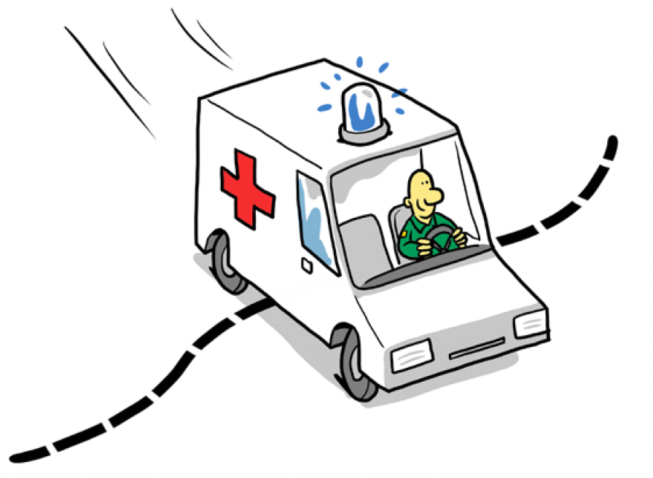
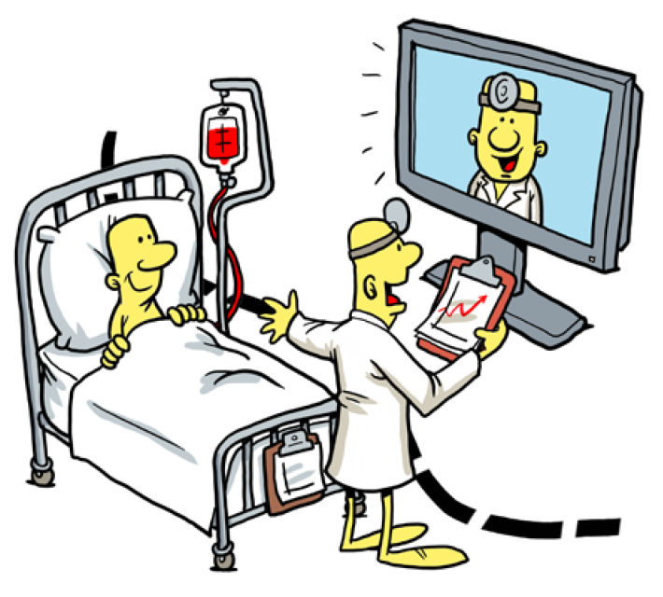
Objectives
The role of Cohesion Policy in cross-border cooperation in healthcare
The issue of governance and the persistent obstacles
The impact of the COVID-19 pandemic
Possible solutions and recommendations for improving CBC in healthcare
Notes:
Le rôle de la politique de cohésion dans la coopération transfrontalière en matière de soins de santé
La question de la gouvernance et les obstacles persistants
L'impact de la pandémie de COVID-19
Solutions possibles et recommandations pour améliorer la coopération transfrontalière dans le domaine des soins de santé

Slide 5
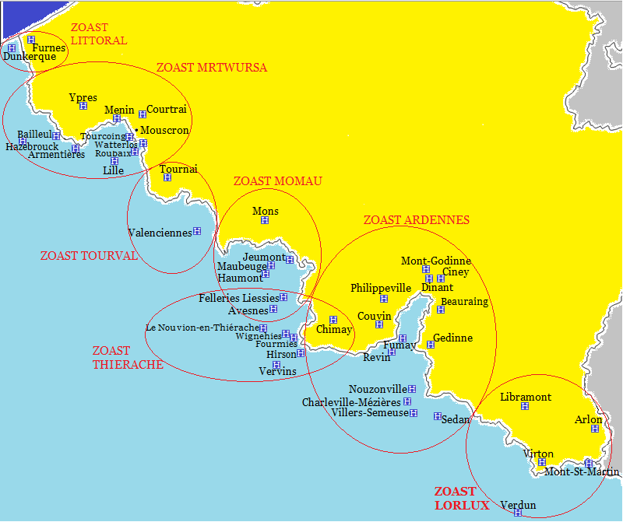
Methodology of the global research
An analysis of Interreg A, B, C programmes for the last 3 programming periods
An analysis of 135 healthcare-related Interreg V-A projects
Institutional, academic and grey literature review
Qualitative interviews
5 case studies:
  Czech-Polish-Slovak border
  Franco-Belgian border
  Hospital of Cerdanya
  Franco-German border
  Euregio Meuse-Rhine
The 7 ZOAST of the Franco-Belgian border
E. Delecosse, F. Leloup, H. Lewalle (2017), p 78
Notes:
L'analyse est basée sur
des projets Interreg liés aux soins de santé,
des entretiens,
une revue de la littérature
cinq études de cas approfondies.

Slide 6
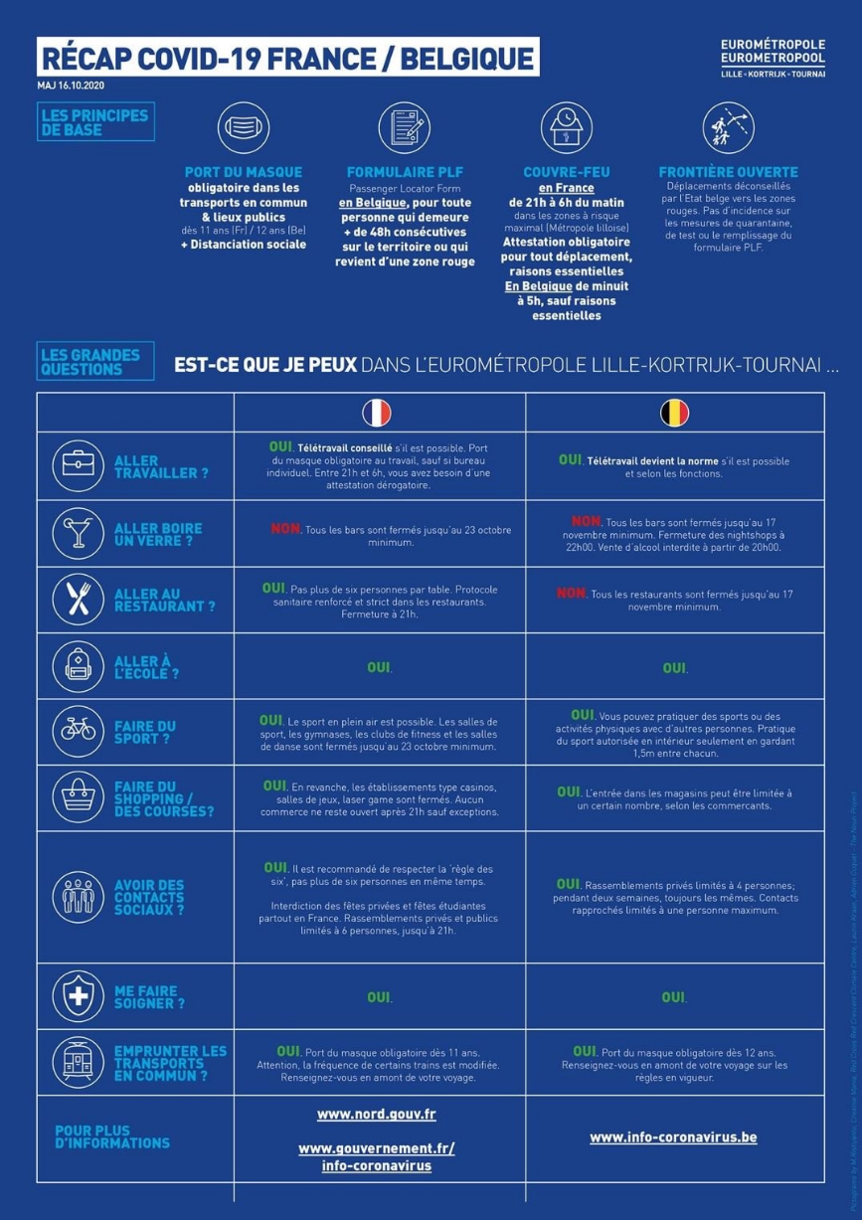
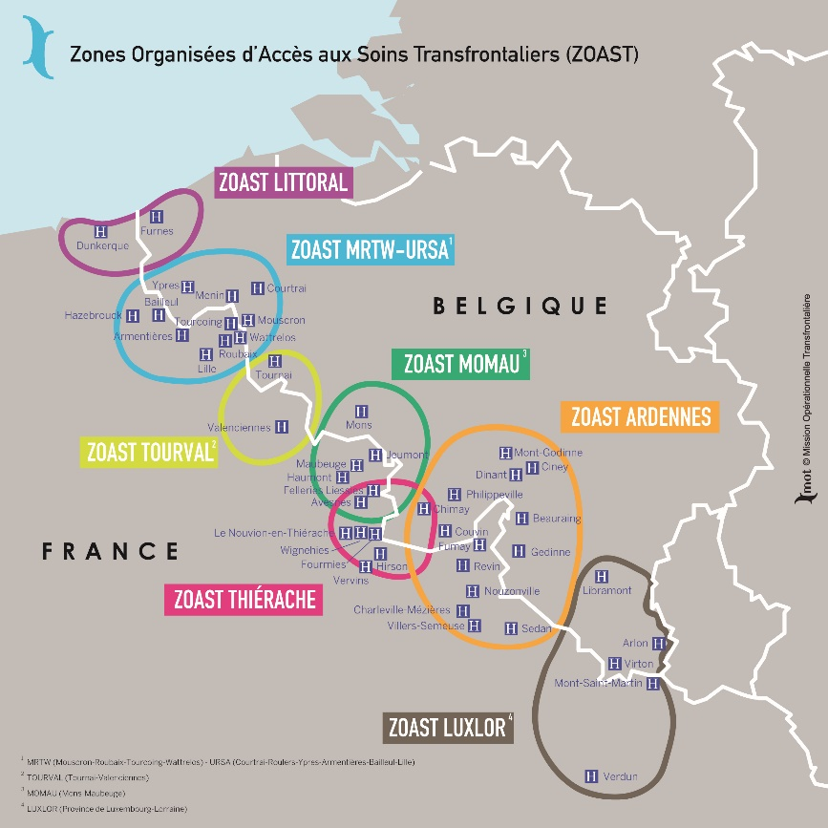
On the French-Belgian border
Fieldwork and methodology
Fabienne Leloup
François Moullé
Pauline Pupier
Hypotheses
  Different types of border closures
  Better answers when cross-border cooperation
Two research fields
  The Lille metropolitain area (ZOAST* MRTW-URSA)
  The North/Walloon rural area (ZOAST* Thiérache and Mons-Maubeuge)
*ZOAST : Organised Areas of Access to Cross-Border Care
Notes:
Hypothèses
Différents types de fermeture des frontières
De meilleures réponses en cas de coopération transfrontalière
Deux terrains de recherche
La région métropolitaine de Lille (ZOAST* MRTW-URSA)
L'espace rural Nord/Wallon (ZOAST* Thiérache et Mons-Maubeuge)

Slide 7
Qualitative interviews
7 interviews with managers
  Hospitals and emergency services
  Retirement and care homes
  Homes for disabled patients
  One-hour interviews
  A semi-directive framework allowing a deep exchange
  A collective summary
Notes:
7 entretiens avec des responsables
Hôpitaux et services d'urgence
Maisons de retraite et de soins
Foyers pour patients handicapés
Entretiens d'une heure
Un cadre semi-directif permettant un échange approfondi
Une synthèse collective

Slide 8


Results for the French-Belgian border
Health are professionals in turmoil:
  Not always concrete answers from the authorities
  Top-down rules without consultation
  Reinforcement of central authority at the cost of subsidiarity
  Different rules on both sides of the border
  Uncertainty of free travel pass for crossing the border
Patients and residents:
  Isolated, especially far from French families (e.g. for disabled or elderly people)
  Light medical follow-up in Belgian homes
Notes:
Des acteurs dans la tourmente :
Pas toujours de réponses concrètes des autorités
Des règles top-down sans concertations
Renforcement de l’autorité centrale au détriment de la subsidiarité
Des règles différentes de part et d’autres de la frontières
Cauchemars des laissés-passés aux règles fluctuantes
Des patients et résidents :
Isolés notamment des familles françaises (personnes porteuses de handicaps, personnes agés
Des suivis médicaux défaillants dans les résidences belges

Slide 9
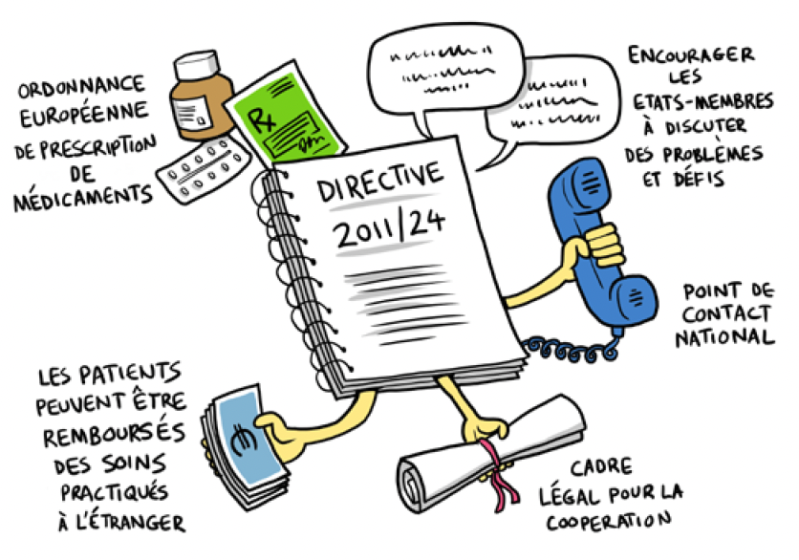

Results for the French-Belgian border
For cross-border medical cooperation :
Very clear decline during the first lockdown
The cross-border workers were first able to cross the border, but difficulties occurred when new police forces came from other regions, who were not familiar with the porosity of the Franco-Belgian border
Cross-border follow-up consultations have dropped significantly - A real public health issue
Notes:
Pour les coopérations médicales transfrontalières :
Replis très net lors du premier confinement
Les personnels transfrontaliers ont pu traverser la frontière, mais difficultés avec les forces de l’ordre ne connaissant pas les spécificités régionales transfrontalières
Les consultations de suivis transfrontalières ont nettement baissés – Une vrai question de santé publique

Slide 10


Hospitals in Mouscron and Tourcoing a case study
30 years of active collaboration - complementarities of services and staff
The first lockdown was a sharp stop of the cooperation and created a disorganisation in the complementarities
Transfers of Covid-19 patients according to overloads on both sides of the border
Some patients were transferred without authorisation from the supervisory authorities – transfers during the nights
The inter-knowledge of the institutions enabled a strong resilience after a few weeks
Notes:
30 ans de collaborations actives – complémentarités de services et de personnels
Le premier confinement a été un replis et une désorganisation des complémentarités
Transferts de malade Covid-19 en fonction des surcharges de part et d’autre de la frontière
Certains malades ont été transféré sans autorisations des tutelles – transfert de nuit.
L’interconnaissance des institutions a permis au bout de quelques semaines une forte résilience

Slide 11
Results at European level
Immediate effects of Covid-19 and the role of cross-border cooperation in the European response
Increasing presence of the "health" topic in the Interreg projects of the last three programmes
Obstacles and limits to health-related territorial cooperation: obstacles to crossing borders for staff and patients (lack of information, lack of recognition of diplomas, lack of administrative follow-up, governance difficulties)
In times of Covid, asymmetry of decisions, lack of data, lack of consideration of cross-border particularities, recentralisation of decisions, even misunderstanding and mistrust
Local arrangements and European initiatives in response to Covid
Recommendations: information, cross-border language, data and mapping of (trans)border health actors, joint provision of health and social services, European protocols and cross-border routines, role of intermediaries (EGTC, observatories, ZOAST and other networks)
Notes:
Résultats au niveau européen
Effets immédiats de Covid-19 et rôle de la coopération transfrontalière dans la réponse européenne
Présence croissante du thème "santé" dans les projets Interreg des trois derniers programmes
Obstacles et limites à la coopération territoriale en matière de santé : obstacles au franchissement des frontières pour le personnel et les patients (manque d'information, manque de reconnaissance des diplômes, manque de suivi administratif, difficultés de gouvernance).
En période de Covid, asymétrie des décisions, manque de données, manque de prise en compte des particularités transfrontalières, recentralisation des décisions, voire incompréhension et méfiance...
Dispositions locales et initiatives européennes en réponse au Covid
Recommandations : information, langage transfrontalier, données et cartographie des acteurs de la santé (trans)frontaliers, fourniture conjointe de services sanitaires et sociaux, protocoles européens et routines transfrontalières, rôle des intermédiaires (GECT, observatoires, ZOAST et autres réseaux)

Slide 12

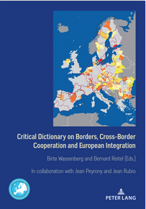

Conclusions
The Franco-Belgian field is not exhaustive for analysing the European scale:
Long-term experience of cross-border cooperation in health
A genuine European laboratory for complementary health care
The crisis has greatly disrupted and perturbed the activities
Resilience was progressively achieved because local actors are well-informed about each other’s needs, even if it meant working outside of legal rules
A long term research in line with our scientific work
2010
2020
2021
2021
Notes:
Le terrain franco-belge n’est pas exhaustif pour l’échelle européenne :
Longue expérience de coopération transfrontalière en matière de santé
Véritable laboratoire européen de complémentarités de santé
Malgré cela, la crise a fortement perturbé les fonctionnements
La résilience s’est réalisé au bout de quelques semaines grâces aux acteurs qui se connaissent bien, quitte à bricoler en-dehors de la loi
Une étude dans le prolongement de nos travaux scientifiques

Slide 13
Thank you for your attention
Illustrations from Alex HUGUES, in Delecosse et al, 2017
François Moullé,
Univ. Artois, UR 2468, Discontinuités, F-62000 Arras, France
Fabienne Leloup,
UCLouvain-FUCaM-Mons, ISPOLE, Belgium
Pauline Pupier,
Univ. Artois, UR 2468, Discontinuités, F-62000 Arras, France

